Slide 1
Lập trình Winform trong C# Nhóm 8

Slide 2
Nội dung
01
02
03
Giới thiệu winform
Windows form
Các điều khiển

Slide 3
01
Giới thiệu về Winform

Slide 4
- Winform là thuật ngữ mô tả một ứng dụng được viết dùng .NET FrameWorrk và có giao diện người dùng Windows Forms.
Mỗi màn hình windows cung cấp một giao diện giúp người dùng giao tiếp với ứng dụng.
Là các ứng dụng windows chạy trên máy tính như : Microsoft, Word, Excel, Access,….

Slide 5
02
Windows Form

Slide 6
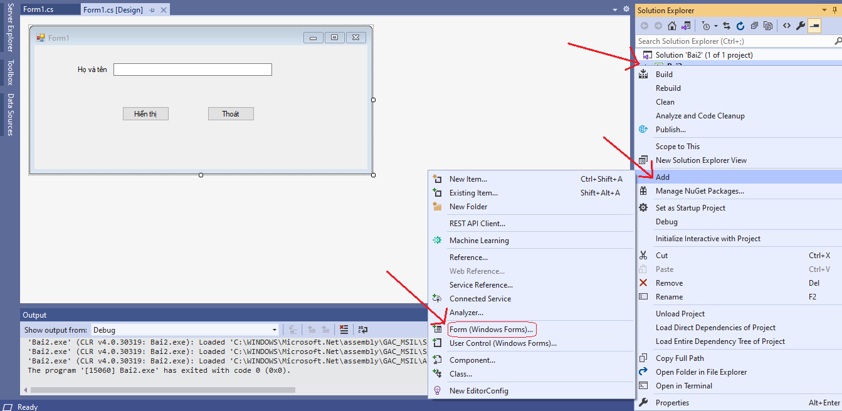
2.1 Thêm, xóa 1 form trong project a) Thêm - Bước 1: vào menu Project/Add Windows Form hoặc menu Project/Add New Item

Slide 7
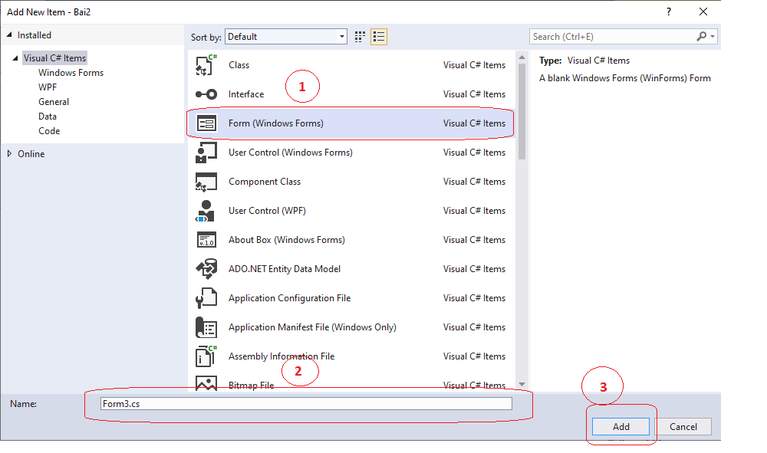
- Bước 2: thiết lập trên cửa sổ Add New Item:

Slide 8
Ta cũng có thể thêm một Form đã có sẵn bằng cách:
Bước 1: Vào menu Project | Add Existing Item.
Bước 2: Theo đường dẫn, chọn Form cần add
Bước 3: Nhấn nút Add
b, Xóa một Form khỏi project
Để xóa một Form đang có trong dự án:
Bước 1: Nhấn chuột phải vào Form cần gỡ bỏ (ở cửa sổ Solution Explorer).
Bước 2: Chọn Delete trong menu hiện ra

Slide 9
2.2 Một số thuộc tính
Thuộc tính | Diễn giải
Text | Tiêu đề (titlebar) của Form
WindowState | Trạng thái thể hiện của Form (normal, minimized,maximized)
StartPosition | Vị trí Form hiển thị khi chương trình gọi đến Form
TopMost | Form có chọn hiện ưu tiên trong các action Form hay không
Locked | Khóa vị trí các controls trong quá trình thiết kế
Icon | Chọn biể tượng cho Form
ControlBox | Mang giá trị True hoặc False. Nếu thiết lập thuộc tính là False thì sẽ loại bỏ các nút minimize và nút maximize trên Form
BackColor | Lựa chọn màu nên cho Form
ForeColor | Chọn màu chữ cho Form
Font | Lựa chọn font chữ, font size, font style cho Form
IsMDIContainer | Mang giá trị True hoặc False; True: Form ở dạng MDI Form (Form cha), False: Form ở dạng bình thường
BackgroundImageLayout | Thiết lập việc hiển thị hình vừa thêm trong thuộc tính BackGroundImage sẽ hiển thị trên Form ở dạng: bình thường (None), giữa (Center),...
AcceptButton | Giá trị thuộc tính này nhận là tên của một Button trên Form. Khi đó thay vì nhấp chuột vào Button để thực thi thì người dùng có thể nhấn phím Enter trên bàn phím
Keypreview | Cho phép Form nhận các giá trị từ bàn phím, mặc định là False (không nhận)

Slide 10
2.3 Một số sự kiện thông dụng
Tên sự kiện | Diễn giải
FormLoad | Xảy ra khi Form bắt đầu chạy, ta thường dùng sự kiện Load để khởi tạo các giá trị ban đầu
FormClosing | Xảy ra trước khi đóng Form, ta thường dùng sự kiện này để giải phóng tài nguyên hệ thống
KeyDown | Xảy ra khi một phím được nhấn trên Form. muốn cho sự kiện này xảy ra ta phải đặt thuộc tính KeyPreview có giá trị là True, để lấy mã của phím được nhấn (keyCode)
MouseClick | Xảy ra khi nhấn một trong ba nút của chuột: chuột trái, chuột phải và chuột giữa
BackColorChanged | Giá trị thuộc tính BackColor thay đổi
ForeColorChanged | Giá trị thuộc tính ForeColor bị thay đổi
Click | Nhấp chuột vào vùng làm việc của Form
DoubleClick | Nhấp đúp chuột vào vùng làm việc của Form
FormClosed | Form đã được đóng hoàn toàn
KeyDown | Phím được nhấn xuống
KeyUp | Phím được thả ra
MouseEnter | Chuột nằm trong vùng thấy được của Form
MouseHover | Chuột nằm trong vùng hiển thị một khoảng thời gian
MouseDown | Nhấn chuột trên vùng hiển thị của Form
MouseLeave | Chuột ra khỏi vùng thấy được của Form
MouseMove | Chuột được di chuyển trên Form
TextChanged | Giá trị của thuộc tính Text bị thay đổi

Slide 11
2.4 Một số phương thức
Show(): Sử dụng để hiển thị Form.
Hide():
Ẩn Form, tương tự như việc thiết lập thuộc tính Visible = False.
ShowDialog():
Close(): Đóng Form.
bắt buộc người dùng phải thao tác cho tới khi đóng Form

Slide 12
2.5 Phân loại Form
Phân loại
- Form bình thường:
khi được gọi hiển thị
bên trong một Form
cha và được chỉ định
Form cha chứa nó là
Form nào thông qua
thuộc tính MdiParent
khi đó sẽ trở thành
Form con.
- Form cha: Là Form có
thể chứa các Form khác
bên trong. Thuộc tính
isMdiContainer của
Form cha có giá trị là
True.
- Form con
Gọi hiển thị Form
- Gọi hiển thị Form2 từ
Form1 dạng: Form2 là
Normal Form
Form frm =new Form2();
frm.Show();
- Gọi hiển thị Form2 thì
Form1 dạng: Form2 là
Form con.
Form frm = new Form2();
frm.MdiParent = this;
rfm.Show();
Đóng Form, dừng
chương trình
Để đóng Form hoặc
dừng chương trình ta
sử dụng 2 dòng lệnh
sau:
This.Close():
Đóng Form hiện hành
Application.Exit():
Đóng chương trình

Slide 13
03
Các điều khiển

Slide 14
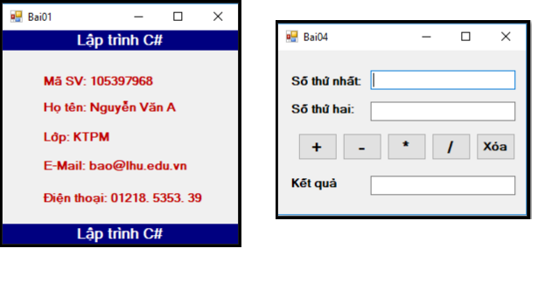
3.1 label – button – textbox
Label: thường được dùng hiển thị thông
tin chỉ đọc và thường sử dụng kèm với các điều khiển khác để mô tả chức năng.
* Một số thuộc tính của Label
Thuộc tính | Mô tả
BorderStyle | Thiết lập đường viền
Font | Thiết lập font chữ hiển thị trên Label
Text | Nội dung hiển thị trên Label
Backcolor | Màu nền của Label
ForeColor | Thiết lập màu chữ hiển thị trên Label
Name | Tên của Label
TextAlign | Canh lề nội dung của Label (Left | Center | Right)
Ví dụ

Slide 15
b) button: là điều khiển tạo giao diện nút lệnh trên Form, được đặt trong Common Controls của cửa sổ Toolbox. * Một số thuộc tính
3.1 label – button – textbox
Thuộc tính | Mô tả
Name | Đặt tên cho nút lệnh
Text | Nội dung hiển thị lên nút nhấn
Visible | Ẩn, hiện nút nhấn
Enable | Cho phép/ không cho phép tương tác với nút lệnh
Font | Chỉ đinh kiểu chữ, kích cỡ chữ hiển thị
Image | Hình ảnh hiển thị trên nút lệnh
ForeColor | Màu chữ hiển thị trên nút lệnh
BackColor | Màu của nút lệnh
TabIndex | Chỉ định thứ tự tab của các Button trên Form

Slide 16
c) Textbox
3.1 label – button – textbox
- Công dụng: Dùng để trình bày văn bản và cho phép người dùng được thay đổi nội dung văn bản.
Công dụng chính là cho người dùng nhập văn bản.
- Một số thuộc tính :
Thuộc tính | Diễn giải
PasswordChar | Ký tự thay thế khi nhập vào TextBox
Multiline | Cho phép Textbox có nhiều dòng hay không
ScrollBars | Thanh cuộn (None / Horizontal / Vertical / Both)
MaxLength | Quy định chuỗi Max sẽ nhập vào Textbox, mặc định là 32767
Focus | Textbox sẵn sàng được tương tác bởi người dùng

Slide 17
* Một số sự kiện thường dùng của Textbox:
Sự kiện | Diễn giải
KeyDown | Thực hiện công việc nào đó khi một phím được nhấn xuống
KeyUp | Thực hiện công việc nào đó khi một phím được thả ra
KeyPress | Xảy ra khi người dùng nhấn một phím và thả ra. Mỗi sự kiện KeyPress cho ta một cặp sự kiện KeyDown và KeyUp
TextChanged | Giá trị của thuộc tính Text bị thay đổi
MouseEnter | Chuột nằm trong vùng thấy được của Textbox
MouseHover | Chuột nằm trong vùng hiển thị một quảng thời gian
MouseLeave | Chuột ra khỏi vùng nhập liệu của Textbox
MouseMove | Chuột được di chuyển trên Textbox

Slide 18
* Một số phương thức của Textbox:
Phương thức | Diễn giải
Clear() | Xóa tất cả chuỗi hiển thị trong Textbox
Cut() | Di chuyển phần nội dung bôi đen của chuỗi
Paste() | Dán phần nội dung được chọn của chuỗi
Copy() | Sao chép phần nội dung được bôi đen của chuỗi
Undo() | Khôi phục thao tác trước
Select() | Chọn một phần nội dung của chuỗi trong Textbox
SelectAll() | Chọn tất cả nội dung của chuỗi trong Textbox
DeselectAll() | Bỏ chọn chuỗi trong Textbox

Slide 19
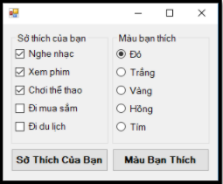
3.2 Checkbox – Radiobutton
a) Checkbox là điều khiển cho phép người dùng chọn hoặc không chọn trên Form, người dùng có thể chọn một hoặc nhiều giá trị cùng lúc
Thuộc tính | Mô tả
Checked | Giá trị True là được chọn, nếu thiết lập False thì không được chọn
CheckState | Thường dùng để kiểm tra tình trạng Checkbox có được chọn hay không, có 3 giá trị UnChecked, Checked và Indeterminate.
AutoCheck | Mang giá trị True hoặc False
Text | Chuỗi văn bản hiển thị bên cạnh Checkbox
ThreeState | Mang giá trị True hoặc False; nếu là True thì cho phép Checkbox có 3 trạng thái: Checked, UnChecked, Indeterminate
RightToLeft | Mang giá trị Yes hoặc No; cho biết chuỗi văn bản hiển thị (thuộc tính Text) nằm bên trái hay bên phải của Checkbox

Slide 20
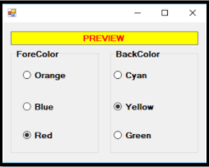
3.2 Checkbox – Radiobutton
b) RadioButton là điều
khiển cho phép người dung
chọn hoặc không chọn, điểm
khác biệt là với RadioButton
người dùng chỉ có thể chọn
một giá trị trong một nhóm.

Slide 21
3.3 Combobox – Listbox
a. ComboBox: được dùng để hiển thị một danh sách những mỗi lần người dùng chỉ có thể chọn một lựa chọn, có thể nhập mới.
* Một số thao tác với ComboBox:
Add(): Thêm một mục chọn vào cuối danh sách ListBox.
Insert(): Chèn thêm mục chọn vào vị trí i.
Count: Trả về số muc chọn hiện đang có.
Item(): Trả về mục chọn ở vị trí thứ i.
Remove(): Bỏ mục chọn.
RemoveAt(): Bỏ mục chọn ở vị trí thứ i.
Contains(): Trả về True nếu có mục chọn trong danh sách, trả vể False nếu không có mục chọn trong danh sách.
Clear: Xóa tất cả các mục chọn.
IndexOf(): Trả về vị trí mục chọn trong danh sách, nếu không tìm thấy sẽ trả về -1.

Slide 22
* Một số thuộc tính của Combobox
Thuộc tính | Mô tả
Text | Trả về nội dung dòng dữ liệu đang hiển thị trên ComboBox
DropDownStyle | Quy định định dạng của ComboBox, nhận một tring các giá trị: Simple, DropDownList, DropDown
Items | Trả về các mục chứa trong ComboBox
DropDownHeight | Thiết lập chiều cao tối đa khi sổ xuống của ComboBox
DropDownWidth | Thiết lập độ rộng của mục chọn trong ComboBox
SelectedIndex | Lấu chỉ số mục được chọn, chỉ số mục đầu tiên là 0
SelectedItem | Trả về mục được chọn
SelectedText | Lấy chuỗi hiển thị của mục chọn trên ComboBox
DataSource | Chọn tập dữ liệu điền vào ComboBox. Tập dữ liệu có thể là mảng, chuỗi, ArrayList,...
DisplayMember | Gán dữ liệu thành viên sẽ hiển thị trên ComboBox
ValueMember | Thuộc tính này chỉ định dữ liệu thành viên sẽ cung cấp giá trị cho ComboBox
SelectedValue | Trả về giá trị của mục chọn (ValueMember) nếu ComboBox có liên kết dữ liệu. Nếu không liên kết dữ liệu hoặc ValueMember không được thiết lập thì giá trị SelectedValue là giá trị chuỗi của thuộc tính SelectedItem

Slide 23
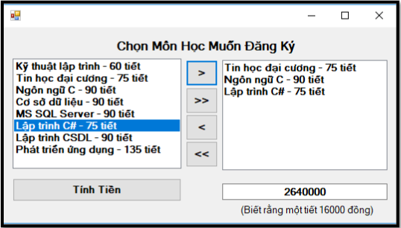
3.3 Combobox – Listbox
b) Listbox: được dùng để hiển thị một danh sách các lựa chọn, người dùng có thể chọn một hoặc nhiều lựa chọn cùng lúc
*Một số thao tác với ListBox:
Add(): Thêm một mục chọn vào cuối danh sách ListBox.
Insert(): Chèn thêm mục vào vào vị trí i.
Count: Trả về số mục chọn hiện đang có.
Item(): Trả về mục chọn ở vị trí i.
Remove(): Bỏ mục chọn.
RemoveAt(): Bỏ mục chọn tại vị trí i.
Contains(): Trả về True nếu có mục chọn trong danh sách
và trả về False nếu không có mục chọn trong danh sách.
Clear: Xóa tất cả các mục chọn.
IndexOf(): Trả về vị trí mục chọn trong danh sách,
nếu không tìm thấy sẽ trả về -1
Ví dụ về list box

Slide 24
* Một số thuộc tính của Listbox
Thuộc tính | Mô tả
DataSource | Chọn tập dữ liệu điền vào ListBox. Tập dữ liệu có thể là mảng, chuỗi, ArrayList,...
DisplayMember | Dữ liệu thành viên sẽ được hiển thị trên ListBox
ValueMember | Thuộc tính này chỉ định dẽ liệu thành viên sẽ cung cấp giá trị cho ListBox
SelectedValue | Trả về giá trị của mục chọn nếu ListBox có liên kết dữ liệu. Nếu không liên kết với dữ liệu hoặc thuộc tính ValueMember không được thiết lập thì giá trị thuộc tính SelectedValue là giá trị chuỗi của thuộc tính SelectedItem
Items | Các mục chứa trong ListBox
SelectedItem | Trả về mục được chọn
SelectedIndex | Lấy chỉ số mục được chọn, chỉ số mục chọn đầu tiên là 0
SelectionMode | Cho phép chọn một hoặc nhiều dòng dữ liệu trên ListBox, bao gồm: One, MultiSimple, MultiExtended
SelectedItems | Được sử dụng khi SelectionMode là MultiSimple hoặc MultiExtended. Thộc tính SelectedItems chứa các chỉ số của các dòng dữ liệu được chọn

Slide 25
* Ngoài ra còn có :
- progressbar – timer
- listview
- tree view
- datetimepicker – monthcalendar
- menustrip
- dialog file

Slide 26
Thank you !!!

